Slide 1
সবাইকে শুভেচ্ছা

Slide 2
শিক্ষক পরিচিতি
মোঃ শাহীনুজ্জামান
সহকারী শিক্ষক
আজমপুর মাধ্যমিক বিদ্যালয়
মিরপুর,কুষ্টিয়া।
মোবাইল নং-০১৭৩৭৩৮৫৫৫৬
ই-মেইল নং-shahinuzzamanahs@gmail.com

Slide 3
পাঠ পরিচিতি
বিষয়ঃ কৃষিশিক্ষা
শ্রেণিঃ দশম
অধ্যায়ঃ তৃতীয়
পরিচ্ছেদঃ ২য় পরিচ্ছেদ

Slide 4
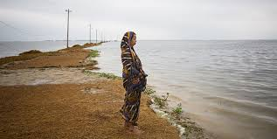
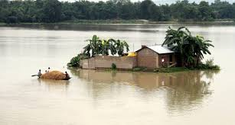
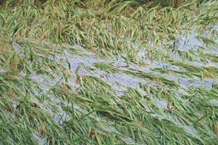
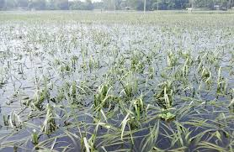
নিচের ছবিগুলো লক্ষ্য কর
এগুলো কিসের ছবি?
ফসল উৎপাদনে বন্যার প্রভাব

Slide 5
আজকের পাঠ
ফসল উৎপাদনে জলাবদ্ধতা বা বন্যার প্রভাব

Slide 6
শিখনফল
এই পাঠ শেষে শিক্ষার্থীরা –
ফসল উৎপাদনে জলাবদ্ধতা বা বন্যার প্রভাব বর্ণনা করতে পারবে

Slide 7
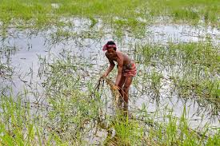
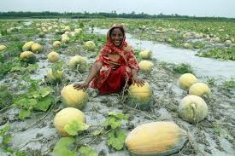
প্রতি বছর দেশের প্রায় ২৫% জমি বন্যার কারনে বিভিন্ন মাত্রায় প্লাবিত হয়। মে থেকে সেপ্টেম্বের মাস পর্যন্ত এ দেশে বন্যা হয়। মোট উৎপাদিত দানা ফসলের ৬০ ভাগের বেশি এ সময় উৎপাদন হয়।

Slide 8
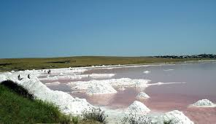
সমুদ্র উপকূলবর্তী বন্যা উপকূল এলাকার ফসলের জমিতে লবনাক্ততার সৃষ্টি করে। প্রতি বছর কক্সবাজার,চট্ট্রগ্রাম,সিলেট ইত্যাদি এলাকায় এ ধরনের বন্যা হয়। এছাড়া দেশের উত্তর পূর্বাঞ্চলে ঢল বন্যার কারণে চার হাজার বর্গ কিলোমিটার এলাকার জমির ফসল ক্ষতিগ্রস্ত হয়।

Slide 9
একক কাজ
সময়ঃ ৫ মিনিট
১। প্রতি বছর দেশের কত ভাগ জমি বন্যার
কারনে বিভিন্ন মাত্রায় প্লাবিত হয় ?
উত্তরঃ প্রায় ২৫%
২। কোন মাস পর্যন্ত এ দেশে বন্যা হয় ?
উত্তরঃ মে থেকে সেপ্টেম্বের মাস।

Slide 10
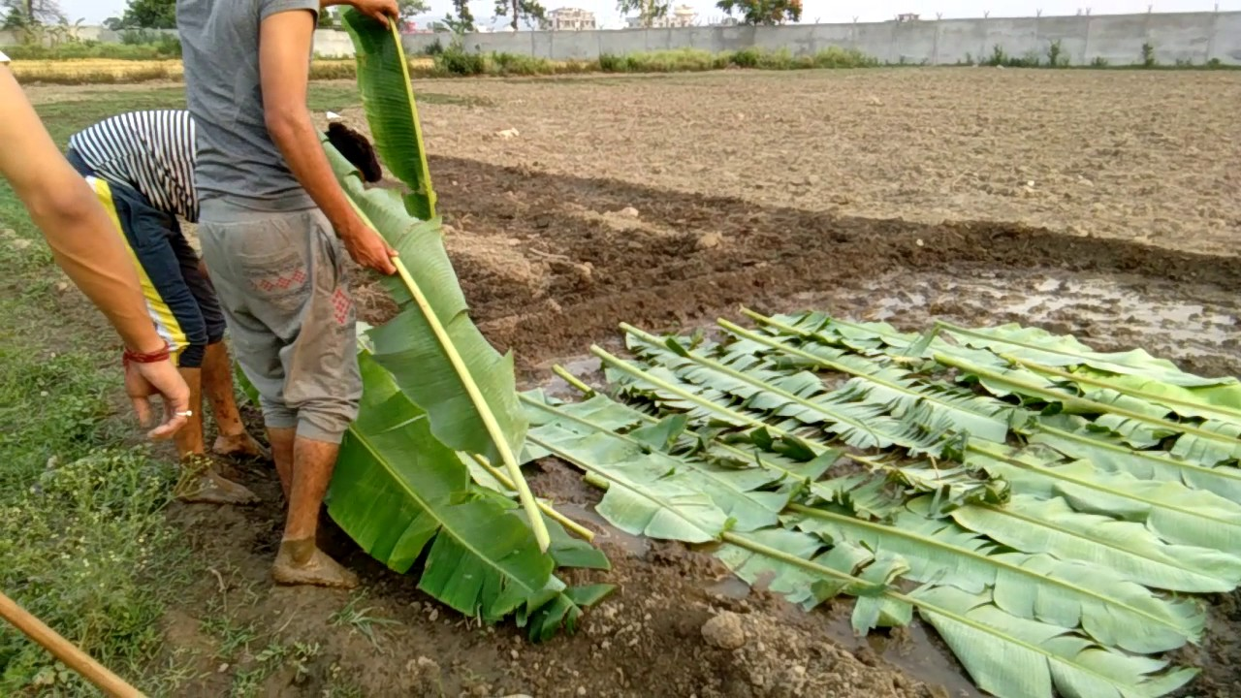
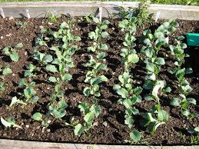
বন্যার সময় বীজতলার ক্ষতি করে। বন্যার সময় বন্যা সহনশীল ধানের জাত িব্র-ধান -২৮ চাষ করা যায়।

Slide 11
বাড়ীর কাজ
জলবায়ু পরিবর্তনের কারণে বন্যার প্রভাব সম্পর্কে ১০টি বাক্য খাতায় লিখে আনবে।

Slide 12
সবাইকে ধন্যবাদ

